Slide 1
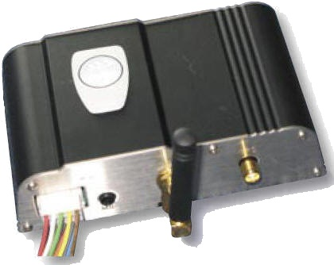
Устройства
GPS приемник с GSM модул
Помагат на компанията да предлага своите услуги
Допълнителни екстри
Модулен принцип

Slide 2
Устройства - справка
Бързо и лесно сгобяване на най-подходящото устройство, което да отговаря на търсената функционалност
Търсене на отделни модули
Намиране на близки (непълни) съвпадения

Slide 3
